Slide 1
Studiereis 2013
Tim Leenders (voorzitter)
Dion Voerman (secretaris)
Gerjen Tinnevelt (penningmeester)
Lisanne Spilgies (reiscommissaris)
Alba Zuidema (reiscommissaris)
Robin van der Stelt (sponsoring)
Bernd de Waal (sponsoring)

Slide 2
Wat is de studiereis?
Het telt als een 4 EC vak
Alleen masterstudenten kunnen mee
Als je te veel vertraging hebt opgelopen, kan je misschien nog mee met de studiereis van 2014
De studiereis is twee weken lang ergens kwartaal 3 of 4
Je verdient je 4 EC door case studies of andere opdrachten (50 uur werktijd)
Tijdens de studiereis gaan we langs bij verschillende (bio)chemische werkplekken
Er kunnen maximaal 40 mensen mee, en we worden vergezeld door een professor en een docent
Jullie kiezen waar we heen gaan, aan de hand van drie keuzes
Schrijven van een dagverslag en aanwezigheid op het symposium

Slide 3
Hoeveel kost de studiereis?
- Afhankelijk van de reisbestemming, een ruwe gok is 400 euro per persoon
- Case studies leveren geld op, zodat deelnemers minder hoeven te betalen
- Maximaal kost de studiereis 600 euro van eigen bijdrage
- Het is mogelijk dat we om 600 euro vragen per persoon, maar dat een deel ervan na de studiereis weer wordt teruggestort

Slide 4
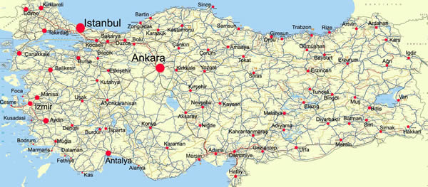
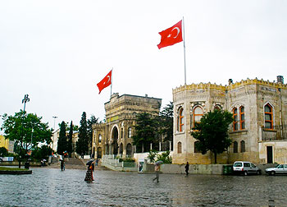
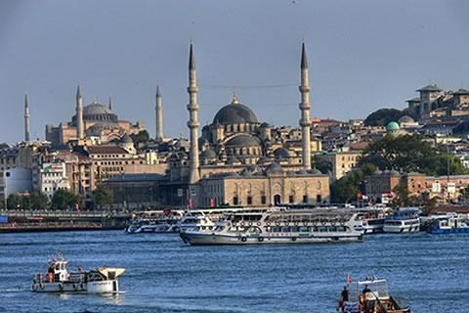
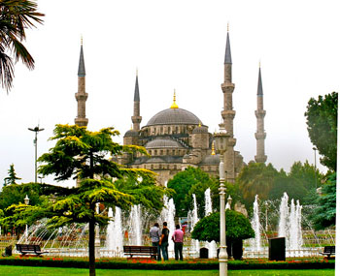
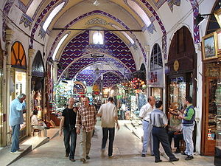
Turkije
Istanbul:
- Universiteit
- Bedrijven
- City tour, cultuur, bazaars/markten, döner, uitgaan, etc

Slide 5
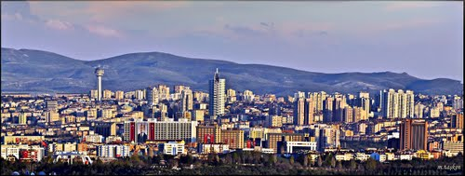
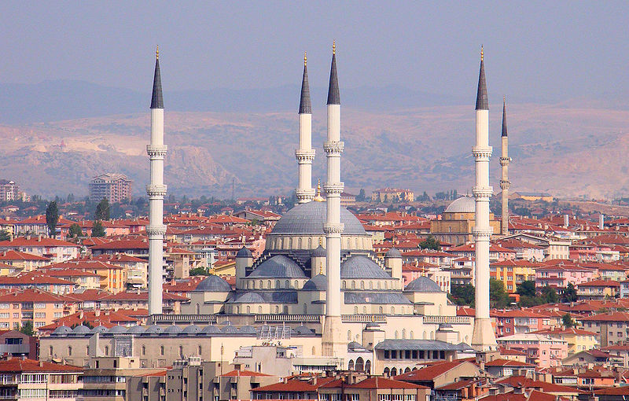
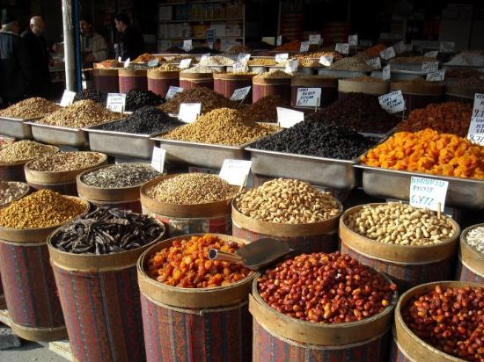
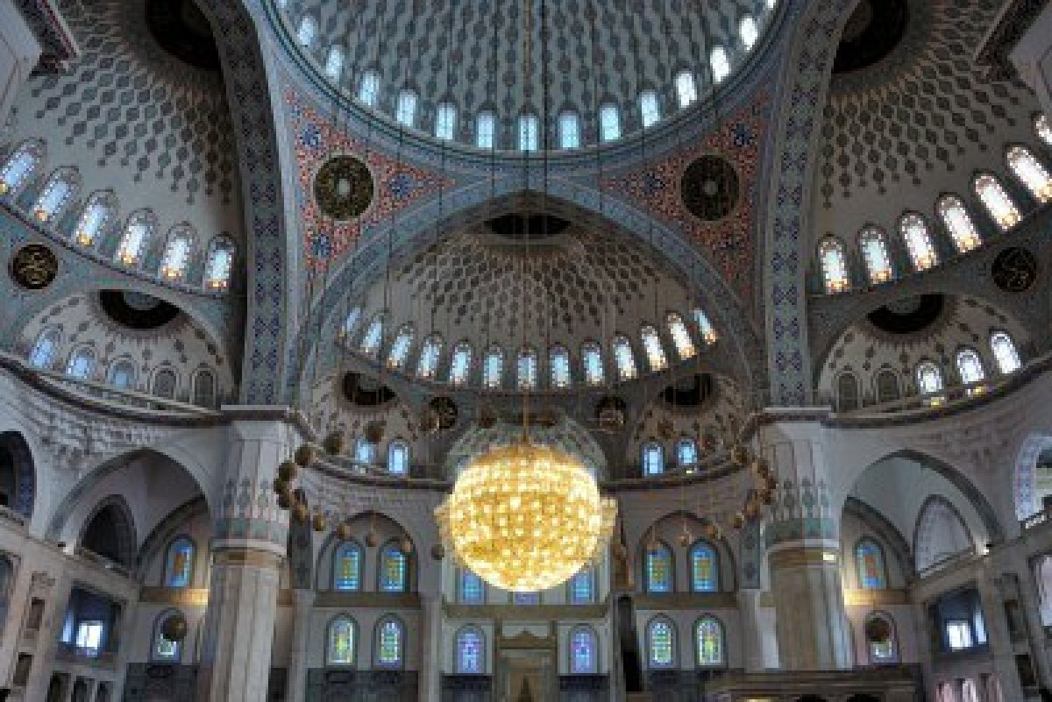
Turkije
Ankara:

Slide 6
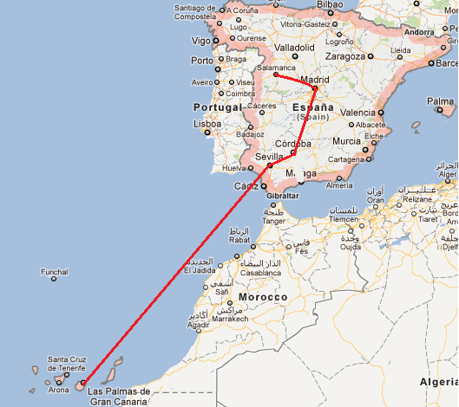
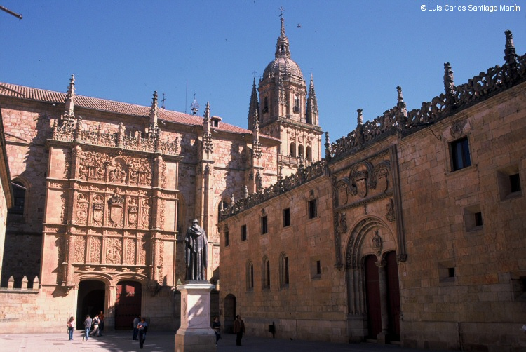
Spanje en Canarische eilanden
Mogelijke reisplanning:
Madrid (veel grote bedrijven)
Salamanca (3e oudste universiteit van europa)
Córdoba, Sevilla of andere zonnige steden
Las Palmas de Gran Canaria (marine biotechnologie)

Slide 7
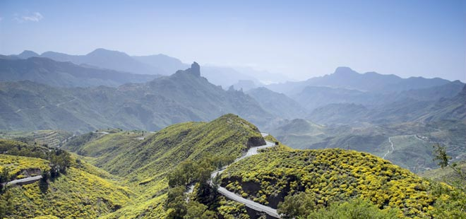
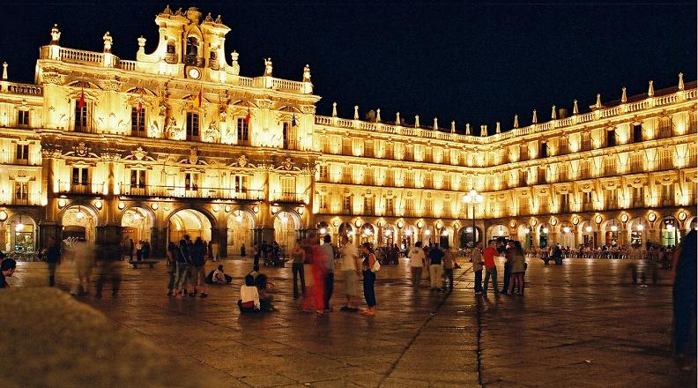
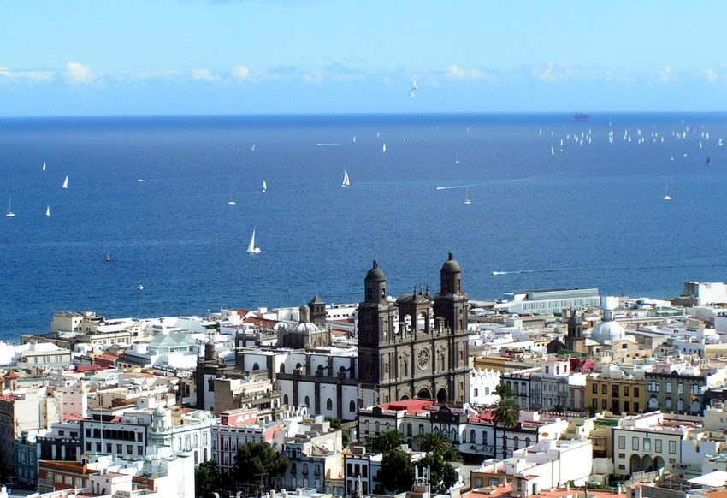
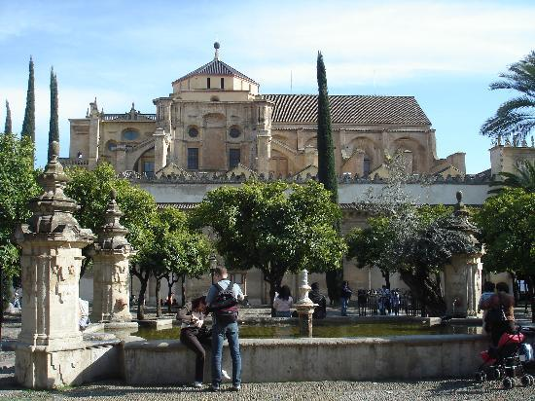
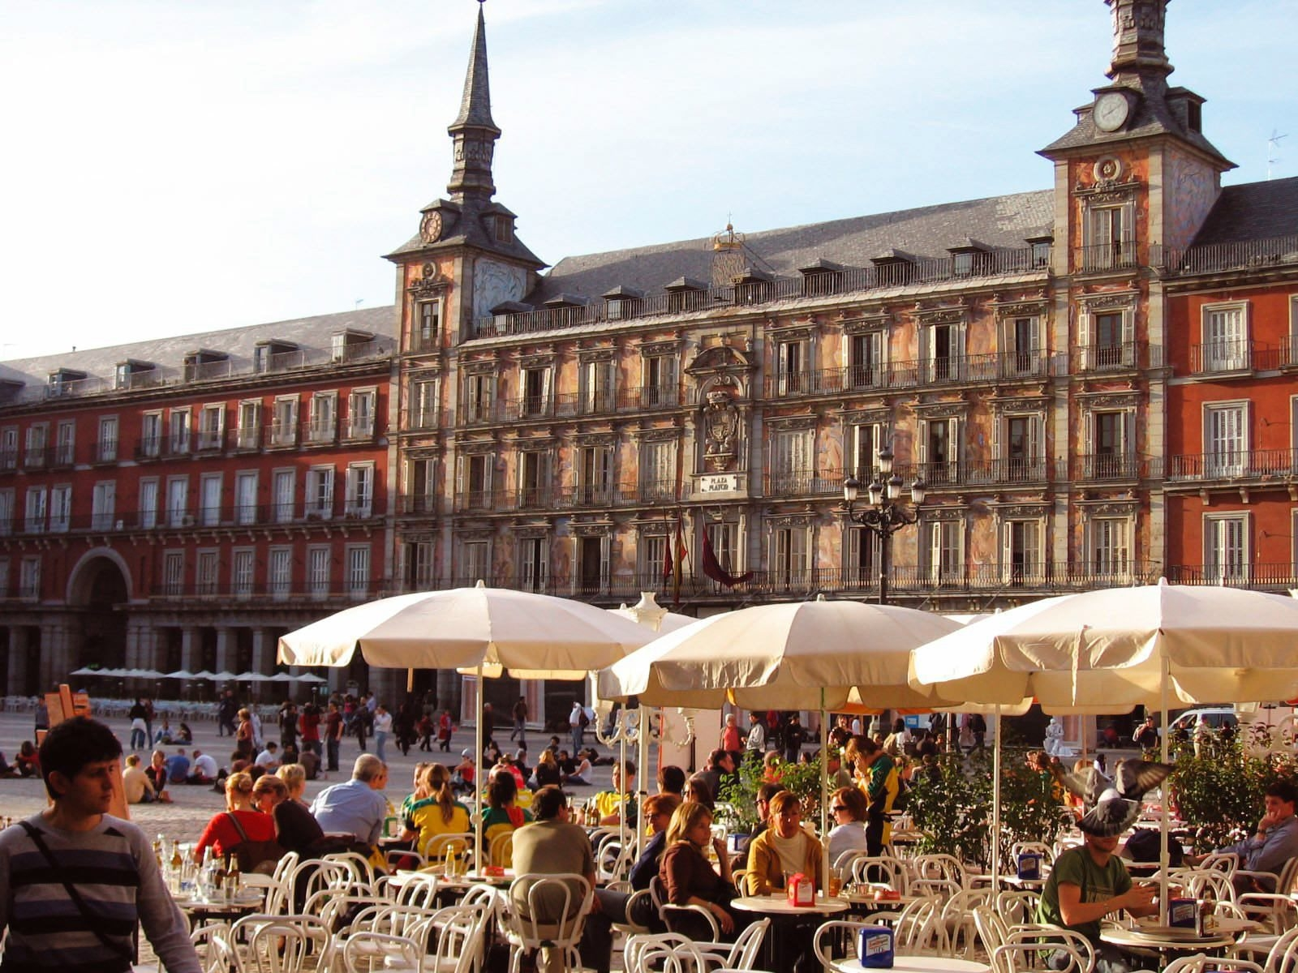

Slide 8
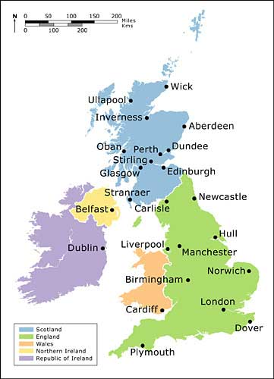
Schotland-Ierland
Reisplan:
- Vliegen naar Edinburgh, hoofdstad van Schotland
- Vanaf Cairnryan naar Belfast met de ferry
- Met de trein van Belfast naar Dublin
- Uiteindelijk vliegen we terug naar Nederland vanuit Dublin

Slide 9
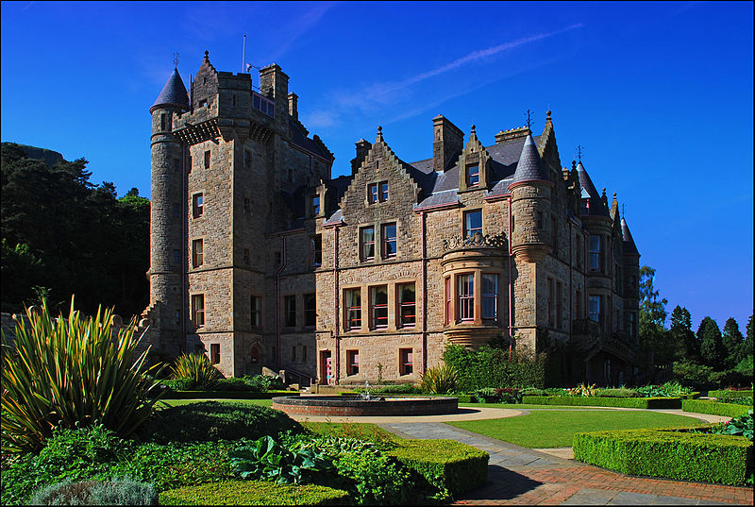
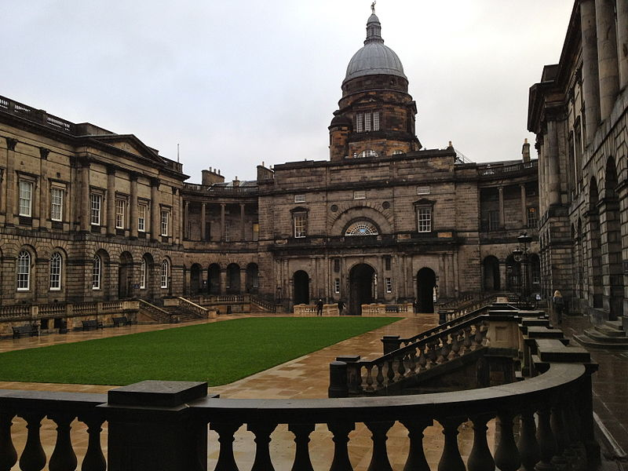
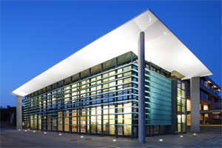
Schotland-Ierland

